Slide 1
Betri vinnutími í vaktavinnu
Fundur verkefnastjórnar og fulltrúum launagreiðenda
3. febrúar 2021

Slide 2
Efni fundar:
Útistandandi mál
Vaktahvati þegar um tvískipt störf eru að ræða
Leiðbeiningar ef hópar lækka í launum
Leiðbeiningar vegna Gullinbrúar
Samtal og samráð
Ferillinn framundan – stuðningur verkefnastjórnar
Reynslusaga – Helga mannauðsstjóri Fangelsismálastofnunar

Slide 3
Vaktahvati þegar um tvískipt störf eru að ræða
Vilji stýrihóps er að vaktahvati teljist sem einn þegar um tvískipt störf í vaktavinnu er að ræða, skv. skilgreiningu, á sama vinnustað.
Horfa þarf til tæknilegrar útfærslu áður en ákvörðun verður endanlega tekin í stýrihópi.

Slide 4
Leiðbeiningar fyrir hópa sem lækka í launum
Breytur og upplýsingar sem kallað verður eftir eru staðlaðar.
Ráðleggingar taka mið af ástæðu lækkunar hóps hverju sinni.

Slide 5
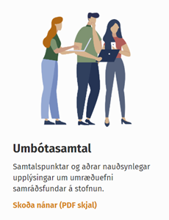
Hvenær telst hópur lækka í launum?
Hópur starfsfólks telst lækka í launum ef vinnutímabreytingarnar einar og sér leiða af sér launalækkun þegar neðangreindra sjónarmiða hefur verið gætt. Í slíkum tilfellum skal stýrihópur fjalla um málið og finna lausn. Umbótasamtal verður að hafa átt sér stað.
Horft er til hópa
Hópurinn vinnur vaktavinnu
Farið er eftir forgangsröðun hagsmuna og jafnræði í starfsmannahópnum er tryggt eins og kostur er. Fyrst skal huga að þörfum starfseminnar, því næst gæta jafnræðis innan starfsmannahópsins og að lokum horfa til óska einstakra starfsmanna sé þess kostur.
Starfsemi => Jafnræði í starfsmannahópnum => Einstaklingur
Starfsfólki í hlutastarfi hafi verið boðin og þeir þegið að hækka við sig starfshlutfall sem nemur styttingunni og vegna vægis vinnuskyldustunda.

Slide 6
Leiðbeiningar vegna
Gullinbrúar með kostnaðarmati

Slide 7
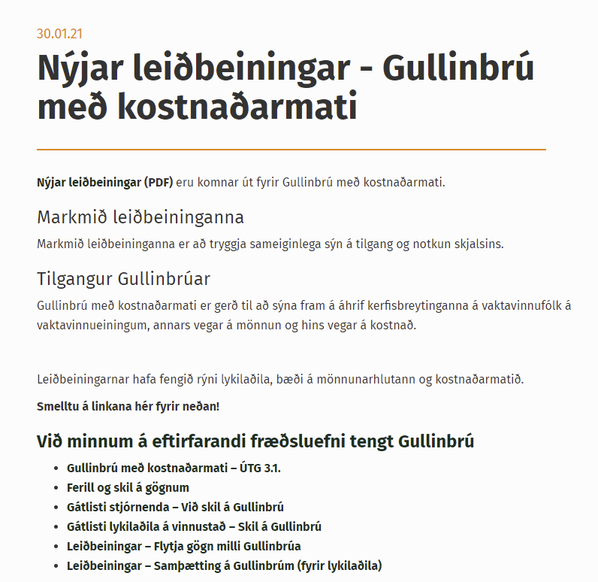
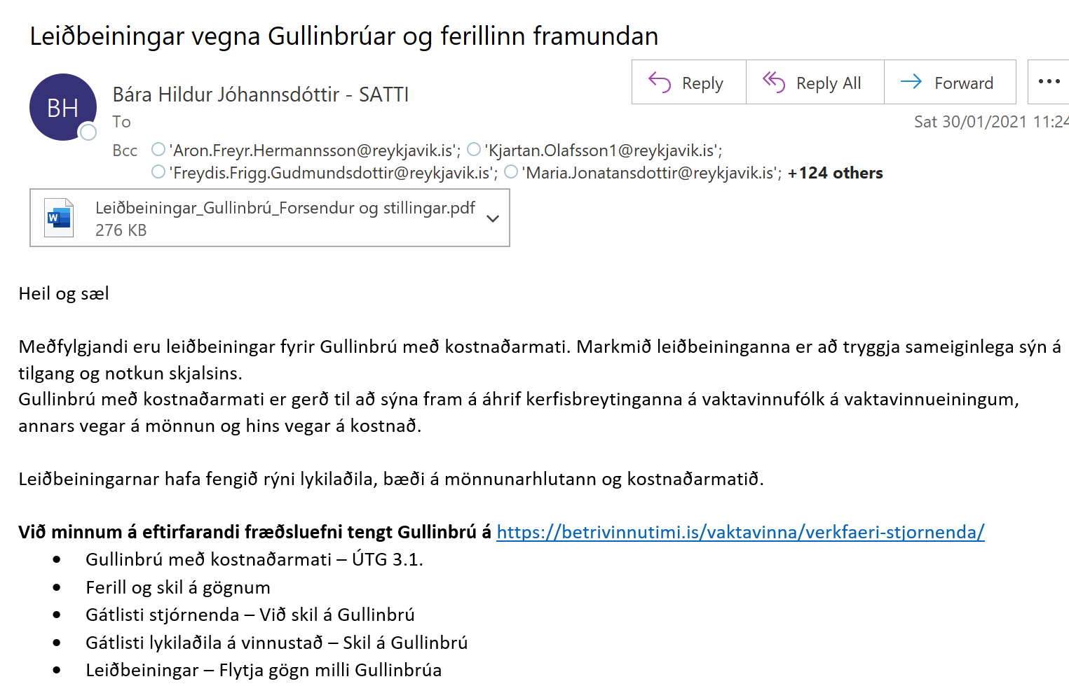
Leiðbeiningar vegna Gullinbrúar með kostnaðarmati
https://betrivinnutimi.is/vaktavinna/verkfaeri-stjornenda/

Slide 8
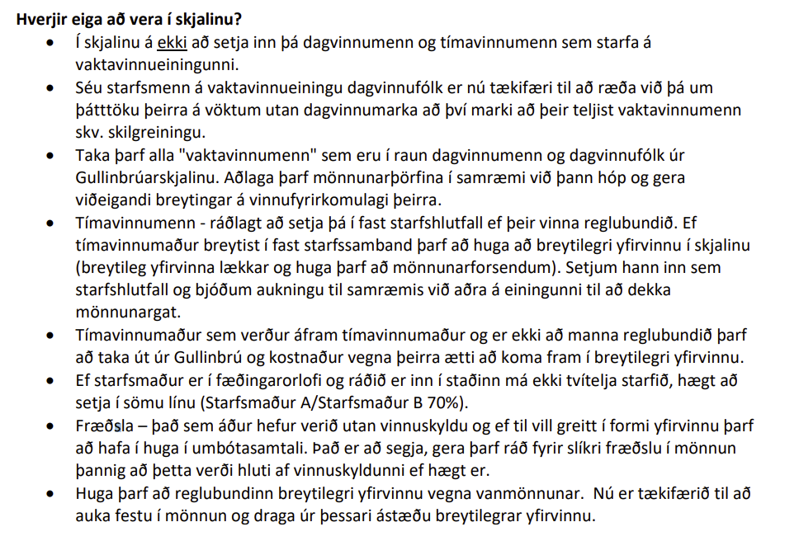
Hverjir eiga að vera í skjalinu?
Vaktavinnufólk skv. skilgreiningu
Tímavinnufólk sem vinnur reglubundið og ætlar að fara í fast starfshlutfall
Einn hópur með svipaða/sömu hæfni eða er í sömu starfafjölskyldu

Slide 9
Stillingar og forsendur
Mannaðar fjarvistir
Orlof – Almennt 0-1,5%
Veikindi – Tekur mið af mönnuðum veikindum
Bakvaktafrí – Frí sem þarf að manna fyrir.
Námsleyfi – Almennt ekki meira en 1-1,5%
Aðrar fjarvistir – Frí sem ákv. starfshópar fá og eru öllu jafna á sólarlagi
Unnin breytileg yfirvinna
Viðvera
Yfirvinna sem tímavinnumenn vinna áfram
Huga að ,,fastri yfirvinnu“ sem er í reynd breytileg yfirvinna
Aukatímar vegna breytinga á vöktum
Mikilvæg breyta að setja inn
Breytir um form og virði – verður breytingagjald
Aðrir aukatímar
Öllu jafna ekki viðvera á bakvið
EKKI taka tilllit til helgidagafrís þar sem jöfnun vinnuskila koma í staðinn og sá kostnaður verður óbreyttur

Slide 10
Kostnaðarmat
Lengd vakta lykilatriði
Vaktahvati – segir ekki til um hver vaktahvatinn verður hjá hverjum og einum starfsmanni
Ef yfirvinna núllast út þarf að horfa til ákveðinna þátta
Gullinbrú tekur eingöngu til áhrifa betri vinnutíma í vaktavinnu á vaktavinnufólk!

Slide 11
Vaktareiknir og tæknimál

Slide 12
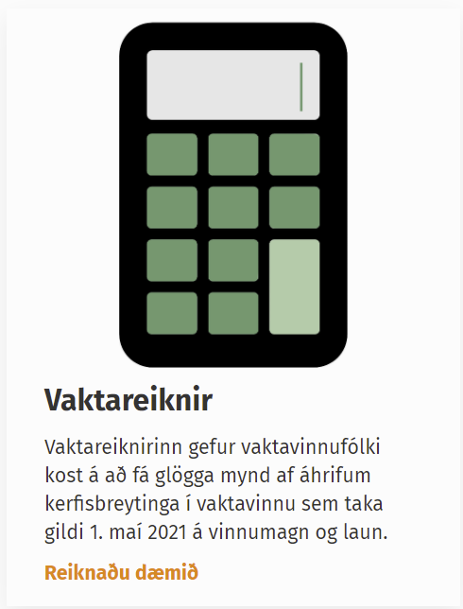
Vaktareiknir
Vaktareiknir er falinn á www.betrivinnutimi.is tímabundið.
Ástæða þess er að hann er ekki að þjóna þeim tilgangi sem honum var ætlað á þessum tíma í innleiðingu.
Eftirfarandi breytingar í farvatninu:
Vaktareikni breytt þannig að hægt sé að setja inn ,,nýtt vinnufyrirkomulag“ og sjá niðurstöðu launa miðað við það
Yfirfara talningu á fjölda vakta
Uppfæra launatöflur miðað við 1. jan 2021
Útbúa ítarlegri leiðbeiningar fyrir vefsíðu

Slide 13
Tæknimál eru í vinnslu
Vinnustund og vaktakerfi – Advania
Breytingar leiddar af launagreiðendum
Mytimeplan – MTP
Kerfið hefur verið uppfært miða við betri vinnutíma í vaktavinnu
Önnur kerfi
Í vinnslu hjá ábyrgðaraðilum

Slide 14
Umbótasamtal lykilþáttur!
Samtal, samráð og samvinna

Slide 15
Ferillinn framundan

Slide 16
15. Janúar
1. Febrúar
15. Mars
2. Apríl
1. Maí
Tímalína – Mikilvægar dagsetningar
22. Janúar
Starfsfólk í hlutastarfi þarf að svara hvort ætli að auka við sig starfshlutfall
Mat stjórnanda á því hvort mönnunar-forsendur standist þarf að liggja fyrir
Drög að vaktaskýrslu
Vaktaskýrsla samþykkt
Betri vinnutími í vaktavinnu tekur gildi!

Slide 17
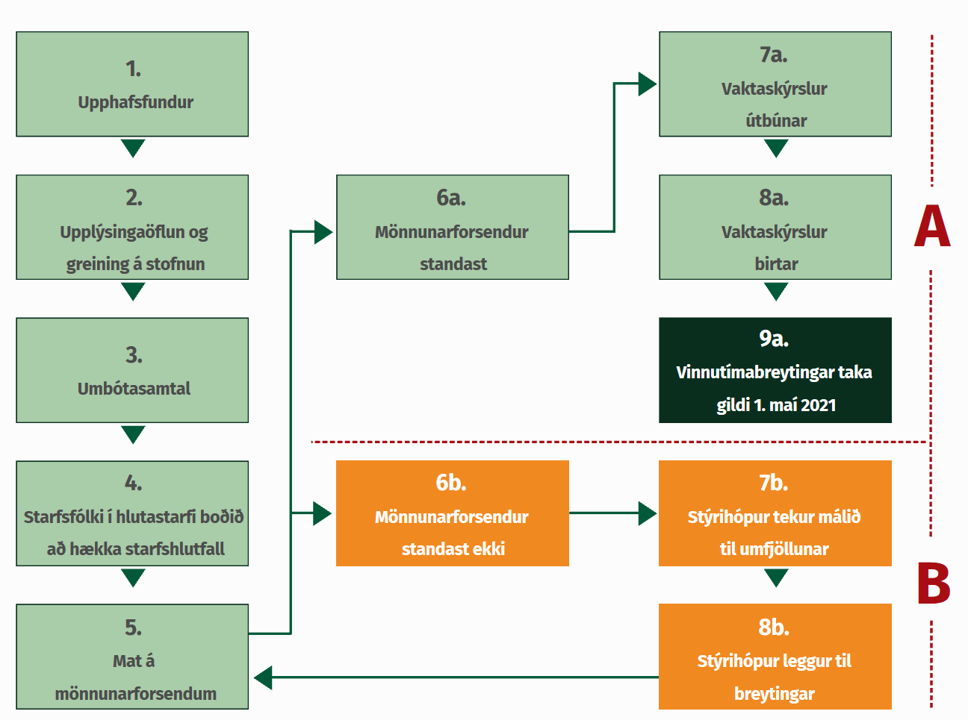
Ferill við innleiðingu betri vinnutíma í vaktavinnu
Staðan ætti að vera þessi í dag!

Slide 18
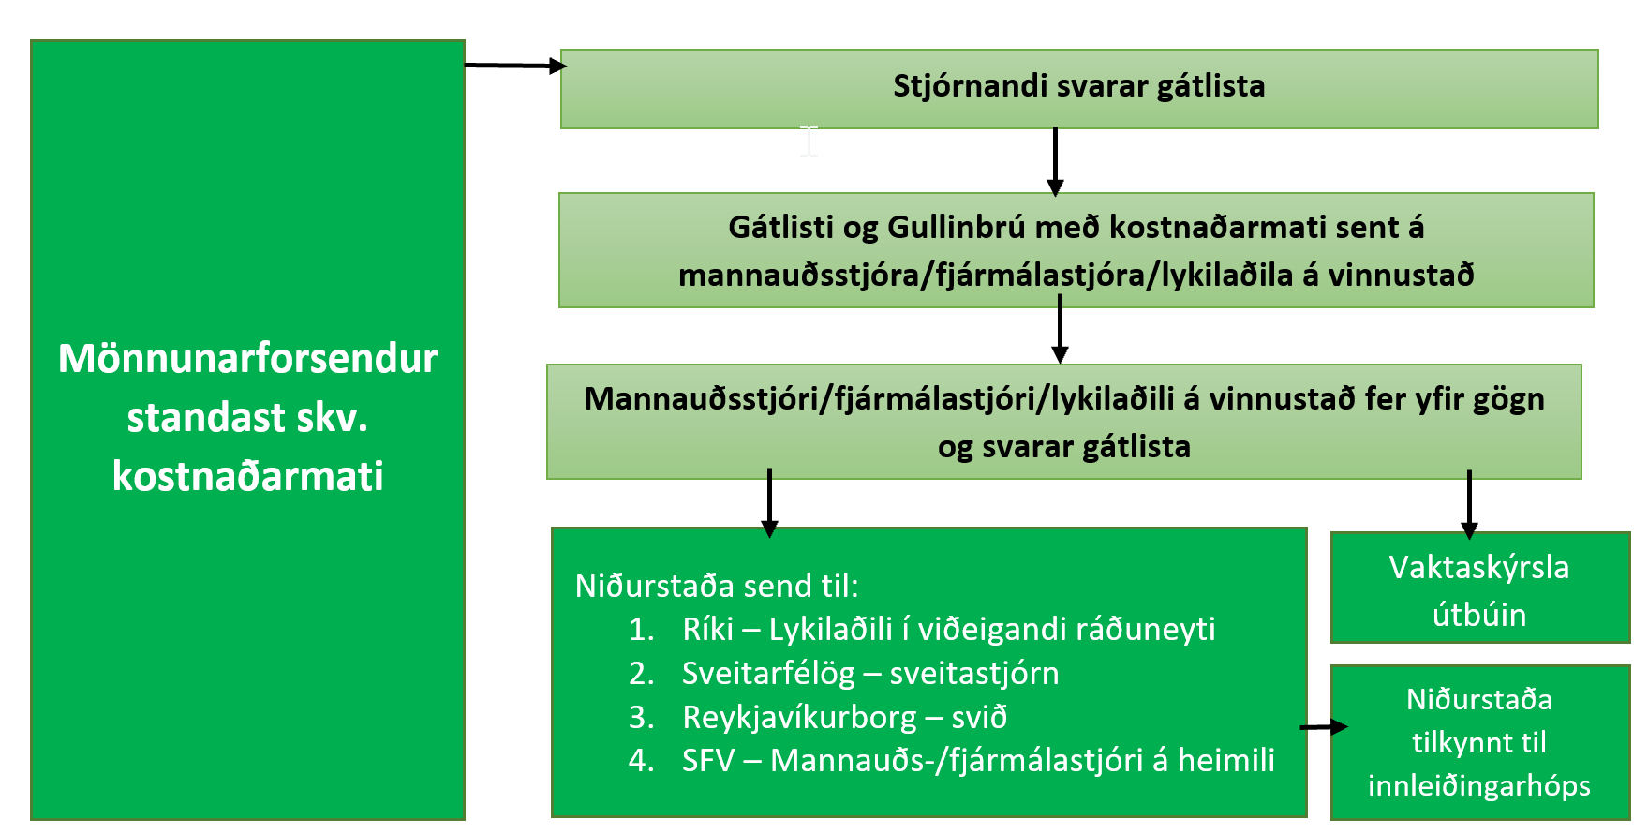
Ferill ef mönnunarforsendur teljast standast á vinnustaðnum

Slide 19
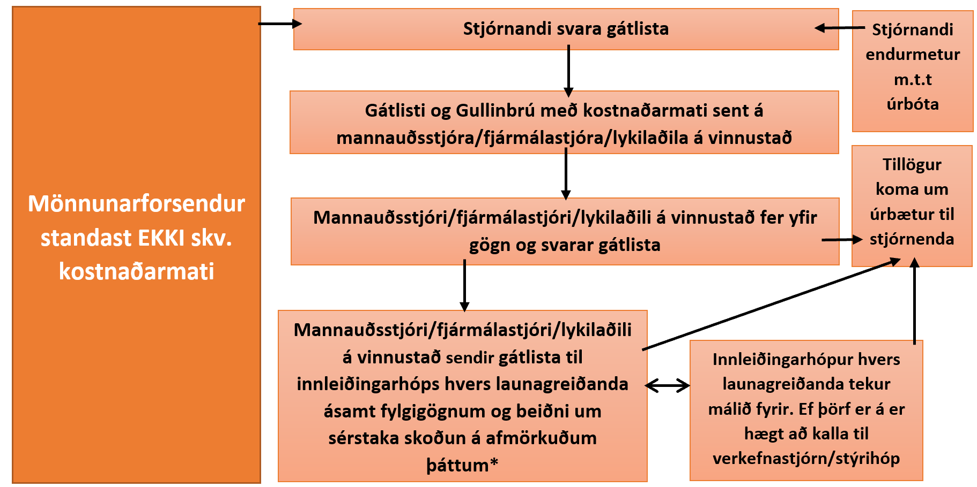
Ferill ef mönnunarforsendur teljast ekki standast á vinnustað
* Afmarkaðir þættir er það atriði ( þau atriði) sem valda því að kostnaðarmatið stenst ekki. Mikilvægt er að fyrir liggi aðgerðaráætlun stjórnanda um hvernig unnið verði að því að kostnaðarmat standist.

Slide 20
Ferill – stuðningur verkefnastjórnar
5. – 15. febrúar
Verkefnastjórn fundar með lykilaðilum
Markmið er að auka samræmingu og veita stuðning
Tilgangur er að tryggja að leiðarljós og lykilmælikvarðar sé í forgrunni
Ríki
Reykjavíkurborg
Sveitarfélög
SFV
Heilbrigðisráðuneyti
Velferðarsvið
Höfuðborgarsvæðið
Hrafnista, Eir, Skjól, Grund
Dómsmálaráðuneyti
ÍTR
X
Önnur ráðuneyti
X
Aðrir

Slide 21
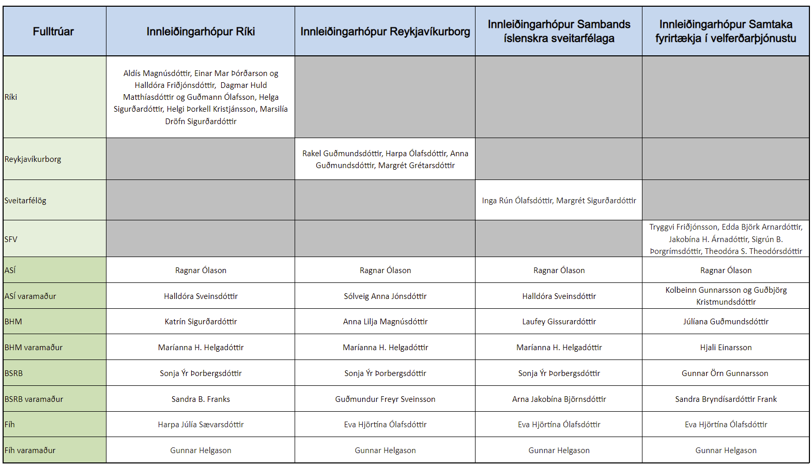
Ríki – kmr@fjr.is
Reykjavíkurborg – betrivinnutimi@reykjavik.is
Sveitarfélög – betrivinnutimi@samband.is
SFV – tryggvi@samtok.is
Tengiliðir
Verkefnastjórn
betrivinnutimi@rikissattasemjari.is
Bára Hildur Jóhannsdóttir verkefnastjóri barahildur@rikissattasemjari.is s. 6952490
Aldís Magnúsdóttir sérfræðingur aldis.magnusdottir@fjr.is s. 8474672
Sigríður S. Sæmundsdóttir sigridur.s.saemundsdottir@rikissattasemjari.is s. 8683114

Slide 22
Reynslusaga
Sigurveig Helga Jónsdóttir
Mannauðsstjóri Fangelsismálastofnunar

Slide 23
Efni næsta fundar
Útistandandi mál
Mál líðandi stundar
Reynslusögur

